Slide 1
Teorija sistema i informacija 8
doc. dr Radovan Vladisavljević

Slide 2
Zadatak
Na dvosemestralnom predmetu na završnoj godini, za uspešno savladavanje gradiva primenjuje se sledeća procedura: svaki student je dužan da uradi svakog semestra po 12 obaveznih vežbi i jedan projekat. Kada ove vežbe i projekat zadovolji, dobija potpis u ideks i stiče pravo na polaganje ispita.
Ispit se sastoji od dva dela: pismenog i usmenog. Pismeni ispit je tako komponovan da se sastoji od teorijskih pitanja i od zadataka. Kada je student uspešan na oba dela, poziva se na usmeni deo ispita. Ishod usmenog ispita može da bude vrlo dobar ili neuspešan.
Ako student delimično zadovoljava na pismenom ispitu, tada mu se taj deo priznaje kod sledećeg polaganja. Kada student savlada pismeni ispit parcijalnim putem, tada može da polaže usmeni deo ispita, čiji ishod može da bude zadovoljavajući ili neuspešan.
Za studente koji su odlični na vežbama i na projektu, postoji mogućnost da sa profesorom porazgovaraju o svim problemima data discipline. Rezultat ovog razgovora može da bude odlična ocena ili upućivanje u tok polaganja ispita sa ostalim studentima.
Neuspešan ishod ispita znači da student ponavlja ispit i ništa mu se od ranije ne priznaje.

Slide 8
Ponašanje delova i celine
Postoji mnogo uglova za izučavanje odnosa delova i celine, ali analitički i sintetički pristup se najčešći.
Ne zaboravite da u opštem slučaju broj elemenata određuje broj relacija po formuli v = n(n-1) (n – broj elemenata sistema).
Takođe kod preslikavanja uvek imamo određeno vreme trajanja, usled vremena trajanja transformacija. Δt = t₂ – t₁

Slide 10
Tipovi elementa (smo izabrani slučajevi)
Praktično je nemoguće pobrojati sve tipove elemenata.

Slide 11
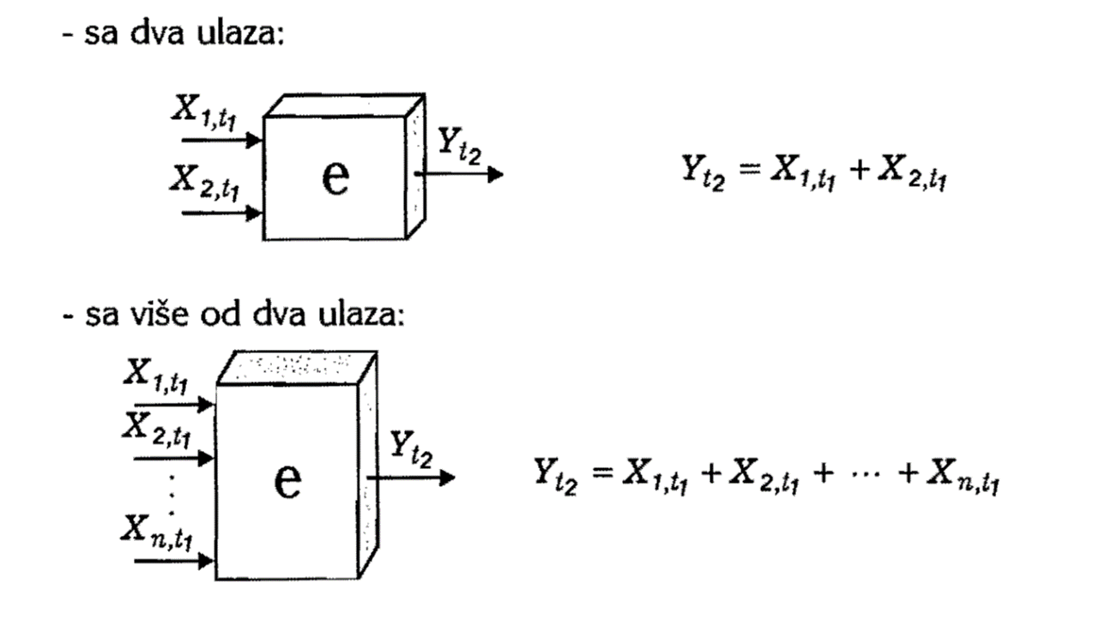
Aditivni elementi (elementi koji sabiraju)

Slide 12
Elementi koji množe

Slide 13
Elementi koji oduzimaju

Slide 14
Elementi koji dele

Slide 15
Elementi sa jednom promenjivom

Slide 16
Elementi sa više promenjivih

Slide 18
Stabilnost
Do sada smo već obrađivali ovu temu iz različitih uglova.
U slučaju velikog broja sistema koji se kreću, pokazuju određena ponašanja, postoje aspekti po kojima se taj sistem ne menja tj. poseduje svojstvo stabilnosti INVARJANTOSTI.
Stanja koja teže identičnim transformacijama nazivamo RAVNOTEŽNIM STANJIMA.
I kod vektorskih veličina imamo ravnotežu, sve koordinate vektora moraju biti u nepromenjene.

Slide 19
Cikličnost i smetenje
Ravnotežni prostor je skup stanja koji se sukcesivno ponavlja tj. ima osobinu cikličnosti.
Naredni pojam koji je važan sa stanovišta stabilnosti je SMETNJA.
Pojam stabilnosti je u velikoj meri određen smetnjom, po pojavi iste sistem bi trebalo da je u mogućnosti da se vrati u prvobitno stanje.

Slide 21
Stanja D(d) i D(h) su nestabilna stanja.

